Slide 1
Reinforcement learning
Policy Gradient
otus.ru

Slide 2


Проверить, идет ли запись
Меня хорошо видно
&& слышно?
Ставим “+”, если все хорошо “-”, если есть проблемы

Slide 3










Правила вебинара
Условные
обозначения
Активно
участвуем
Индивидуально
Off-topic обсуждаем
в учебной группе
Время, необходимое
на активность
Пишем в чат
Задаем вопрос
в чат
Говорим голосом
Документ
Вопросы вижу в чате,
могу ответить не сразу
Ответьте себе или
задайте вопрос

Slide 4

Reinforcement learning. Введение в DeepRL
Тема вебинара
Игорь Стурейко
Руководитель курсов: Reinforcement Learning, ML Professional, ML Basic, MLOps, FinML
Teamlead, главный инженер проекта,
Физический факультет МГУ, PhD теоретическая физика
Опыт:
Более 15 лет занимался прикладной математикой и мат моделированием
(Data Scientist) (Python, С++) в НИИ ПАО Газпром
@stureiko (TG)
LinkedIn: igor-stureiko
@rl_fintech (Мой канал о моделях в бизнесе)

Slide 5

Карта курса
Введение
в Reinforcement Learning
HomeTask
Deep Reinforcement Learning
Advanced Reinforcement Learning
HomeTask
HomeTask
HomeTask
Reinforcement Learning в реальных задачах
Проектная работа

Slide 6
Программа курса
Deep Reinforcement Learning
Введение в Deep Reinforcement Learning
Deep Q-Network (DQN) алгоритм
Policy Gradient (PG) алгоритм
Actor-Critic алгоритм
TRPO -> PPO
DDPG -> TD3 -> LSTM-TD3

Slide 7
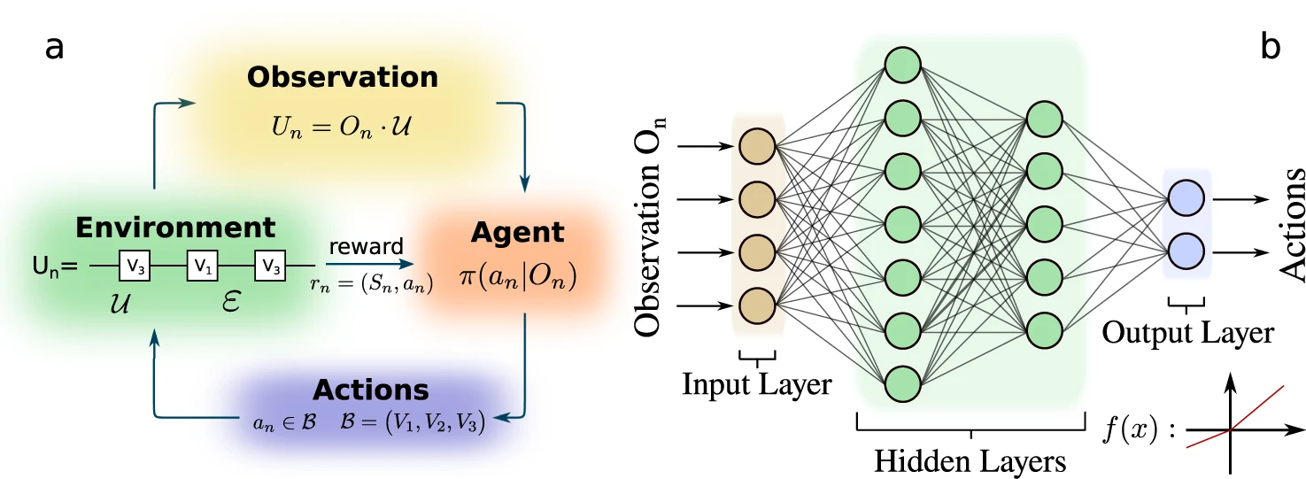
Маршрут вебинара
Знакомство
Постановка задачи
Policy Gradient theorem
Алгоритм REINFORCE
Улучшения алгоритма
Группа алгоритмов PG
Алгоритм PPO

Slide 8
Цели вебинара
К концу занятия вы сможете
1. | Применять RL к задачам с непрерывным пространством действий
2. | Policy Gradient theorem
3. | Понять алгоритм REINFORCE
4. | Понять пути улучшения REINFORCE

Slide 9
Смысл
Зачем вам это уметь
1. | Программировать задачи обучения с подкреплением для окружений большой размерности и непрерывного пространства действий
2. | Иметь базу для перехода к Actor-Critic

Slide 10
Постановка задачи

Slide 11
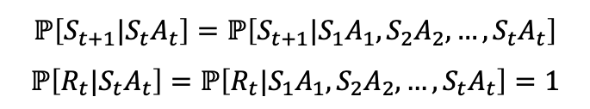
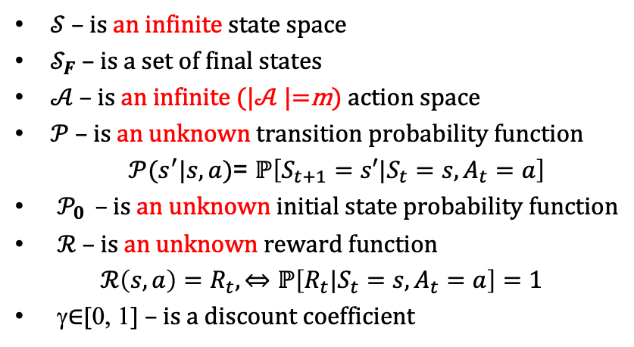
Markov Property
$$ℙ\left[S_{t+1}|S_{t}A_{t}\right]=ℙ\left[S_{t+1}|S_{1}A_{1},S_{2}A_{2},…,S_{t}A_{t}\right]$$
$$ℙ\left[R_{t}|S_{t}A_{t}\right]=ℙ\left[R_{t}|S_{1}A_{1},S_{2}A_{2},…,S_{t}A_{t}\right]=1$$
Markov Decision Process $\left\langle 𝒮,𝒮_{F},𝒜,𝒫,𝒫_{0},ℛ,γ \right\rangle$
$𝒮$ – is an infinite state space
$𝒮_{F}$ – is a set of final states
$𝒜$ – is an infinite (|$𝒜$|=m) action space
$𝒫$ – is an unknown transition probability function
$𝒫(s^{′}|s,a)$= $ℙ\left[S_{t+1}=s′|S_{t}=s,A_{t}=a\right]$
$𝒫_{0 } \text{–}$ is an unknown initial state probability function
$ℛ$ – is an unknown reward function
$$ℛ\left(s, a\right)=R_{t}, ⇔ℙ\left[R_{t}|S_{t}=s,A_{t}=a\right]=1$$
γ$∈$[0, 1] – is a discount coefficient

Slide 12
Policy based methods

Slide 13
Value based and Policy based
Value based
Actor-Critic
Policy based
Value function
&
Greedy policy
Q-learning
DQN
Value function
&
Policy
SARSA
A2C
Learning of
Policy
Cross-entropy
REINFORCE

Slide 14
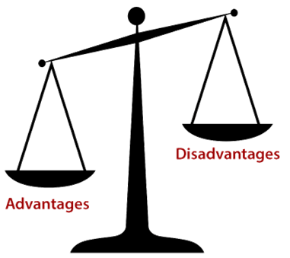
достоинства и недостатки
Disadvantages
Advantages

Slide 15
DQN – достоинства и недостатки
Медленная сходимость, большая дисперсия, плохая устойчивость
Дискретное пространство действий, плохо реагирует на «резкие» переходы
Мы всегда получаем детерминированную стратегию, в силу arg max Q в формуле обновления весов
Off-policy
Использование Experience replay
Disadvantages
Advantages

Slide 16


Клеточный мир
Агент не различает серые клетки – q-learning не работает

Slide 17
Клеточный мир
Агент не различает серые клетки – q-learning не работает. Агент «застревает» в углу.

Slide 18
Клеточный мир
Оптимальна стохастическая стратегия.
50/50
50/50

Slide 19
Алгоритм REINFORCE

Slide 20
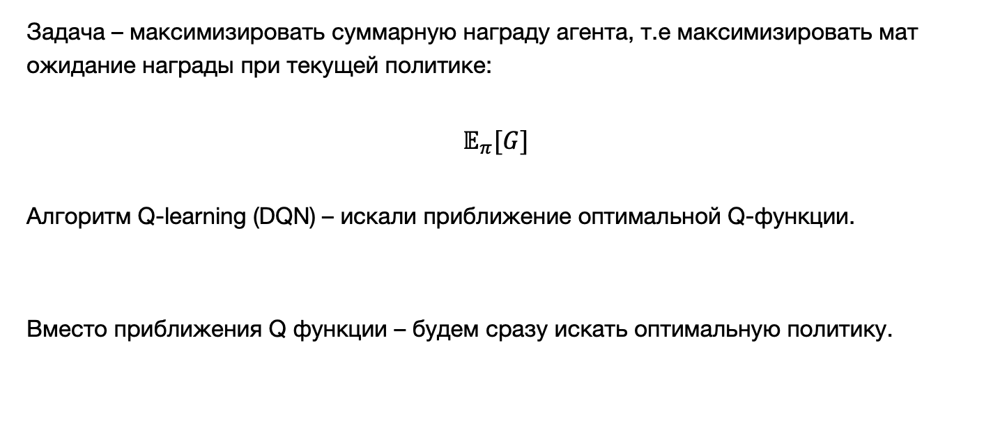
REINFORCE
Задача – максимизировать суммарную награду агента, т.е максимизировать мат ожидание награды при текущей политике:
$$𝔼_{π}[G]$$
Алгоритм Q-learning (DQN) – искали приближение оптимальной Q-функции.
Вместо приближения Q функции – будем сразу искать оптимальную политику.

Slide 21
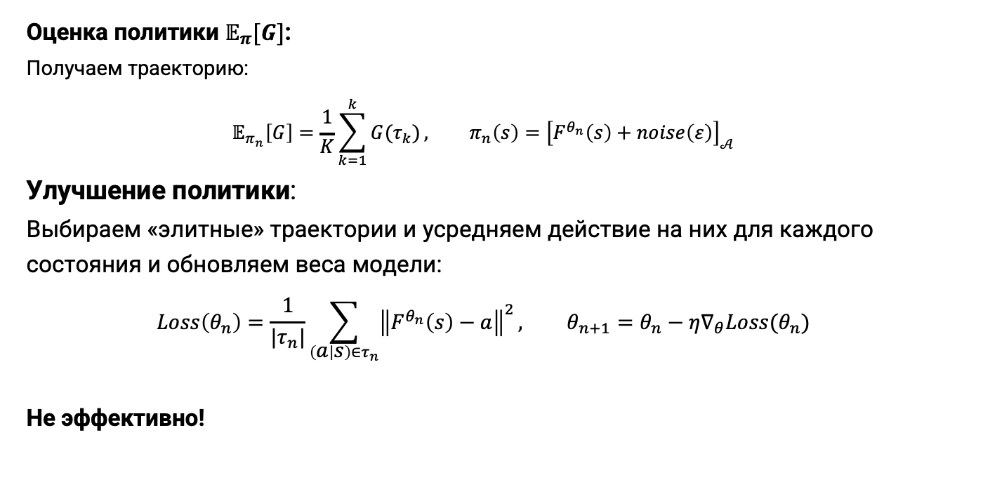
Deep Cross-entropy
Оценка политики $𝔼_{π}[G]$:
Получаем траекторию:
$$𝔼_{π_{n}}\left[G\right]=\frac{1}{K}\sum_{k=1}^{k}{G(τ_{k})}, π_{n}\left(s\right)={\left[F^{θ_{n}}\left(s\right)+noise\left(ε\right)\right]}_{𝒜}$$
Улучшение политики:
Выбираем «элитные» траектории и усредняем действие на них для каждого состояния и обновляем веса модели:
$$Loss\left(θ_{n}\right)=\frac{1}{|τ_{n}|}\sum_{\left(a | s\right)∈τ_{n}}{{\left\|F^{θ_{n}}\left(s\right)−a\right\|}^{2}}, θ_{n+1}=θ_{n}−η∇_{θ}Loss(θ_{n})$$
Не эффективно!

Slide 22
Как улучшать модель на каждом шаге,
а не по множеству траекторий?

Slide 23
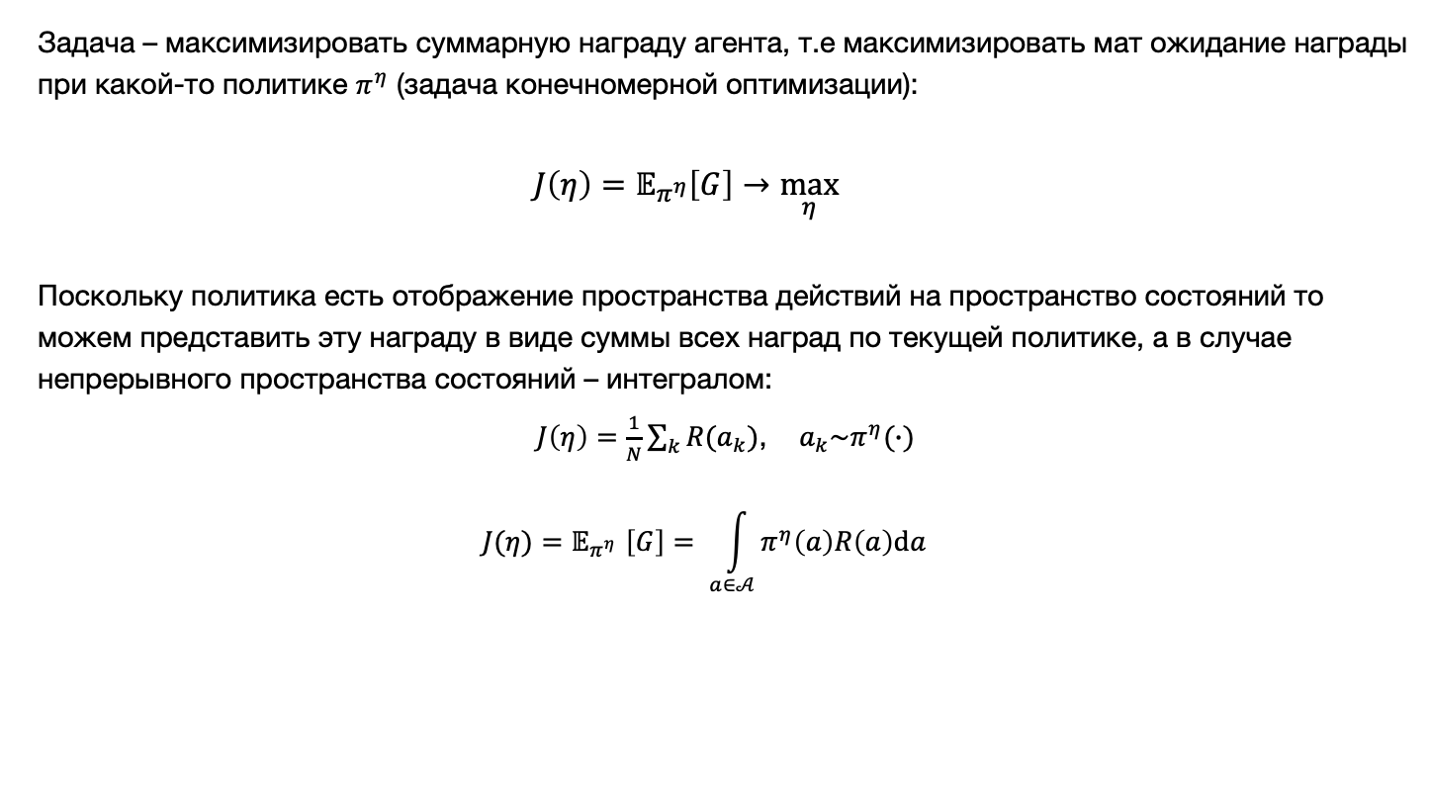
REINFORCE
Задача – максимизировать суммарную награду агента, т.е максимизировать мат ожидание награды при какой-то политике $π^{η}$ (задача конечномерной оптимизации):
$${J\left(η\right)=𝔼}_{π^{η}}\left[G\right]→\max_{η}{}$$
Поскольку политика есть отображение пространства действий на пространство состояний то можем представить эту награду в виде суммы всех наград по текущей политике, а в случае непрерывного пространства состояний – интегралом:
$J\left(η\right)=\frac{1}{N}\sum_{k}{R(a_{k})}$, $a_{k}\sim π^{η}(∙)$
$$J(η){=𝔼}_{π^{η}}\left[G\right]= \int_{a∈𝒜}{π^{η}\left(a\right)R\left(a\right)da}$$
Как вычислить этот интеграл?

Slide 24
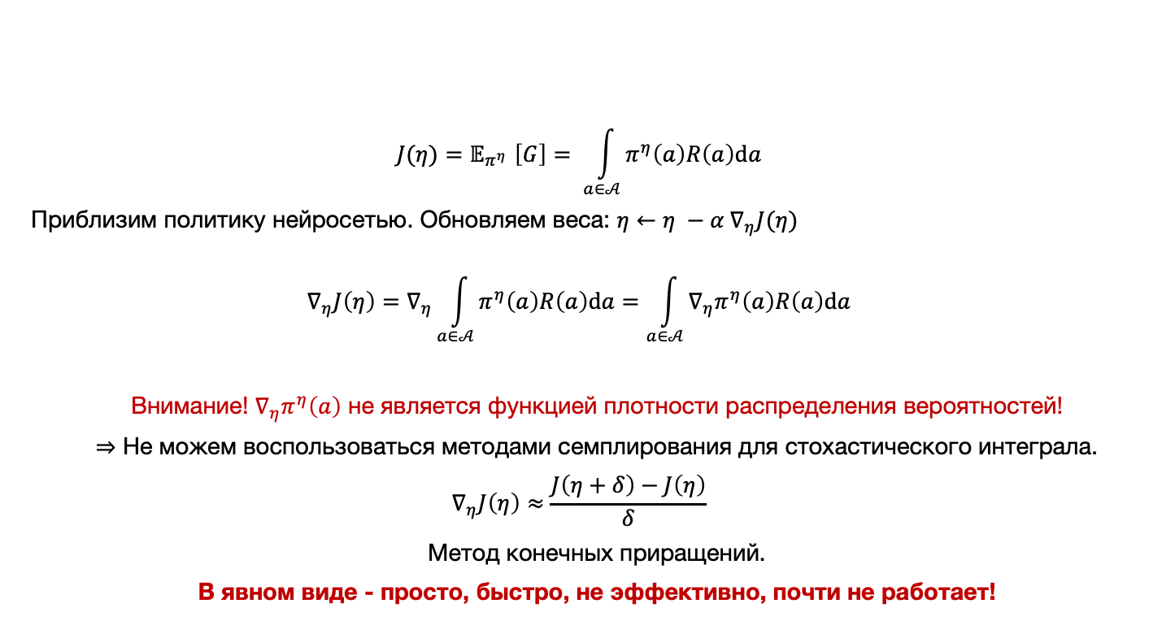
REINFORCE
$$J(η){=𝔼}_{π^{η}}\left[G\right]= \int_{a∈𝒜}{π^{η}\left(a\right)R\left(a\right)da}$$
Приблизим политику нейросетью. Обновляем веса: $η←η −α ∇_{η}J(η)$
$$∇_{η}J\left(η\right)=∇_{η}\int_{a∈𝒜}{π^{η}\left(a\right)R\left(a\right)da}=\int_{a∈𝒜}{∇_{η}π^{η}\left(a\right)R\left(a\right)da}$$
Внимание! ${∇_{η}π}^{η}\left(a\right)$ не является функцией плотности распределения вероятностей!
$⇒$ Не можем воспользоваться методами семплирования для стохастического интеграла.
$$∇_{η}J\left(η\right)≈\frac{J\left(η+δ\right)−J\left(η\right)}{δ}$$
Метод конечных приращений.
В явном виде - просто, быстро, не эффективно, почти не работает!
Как вычислить
этот интеграл?

Slide 25
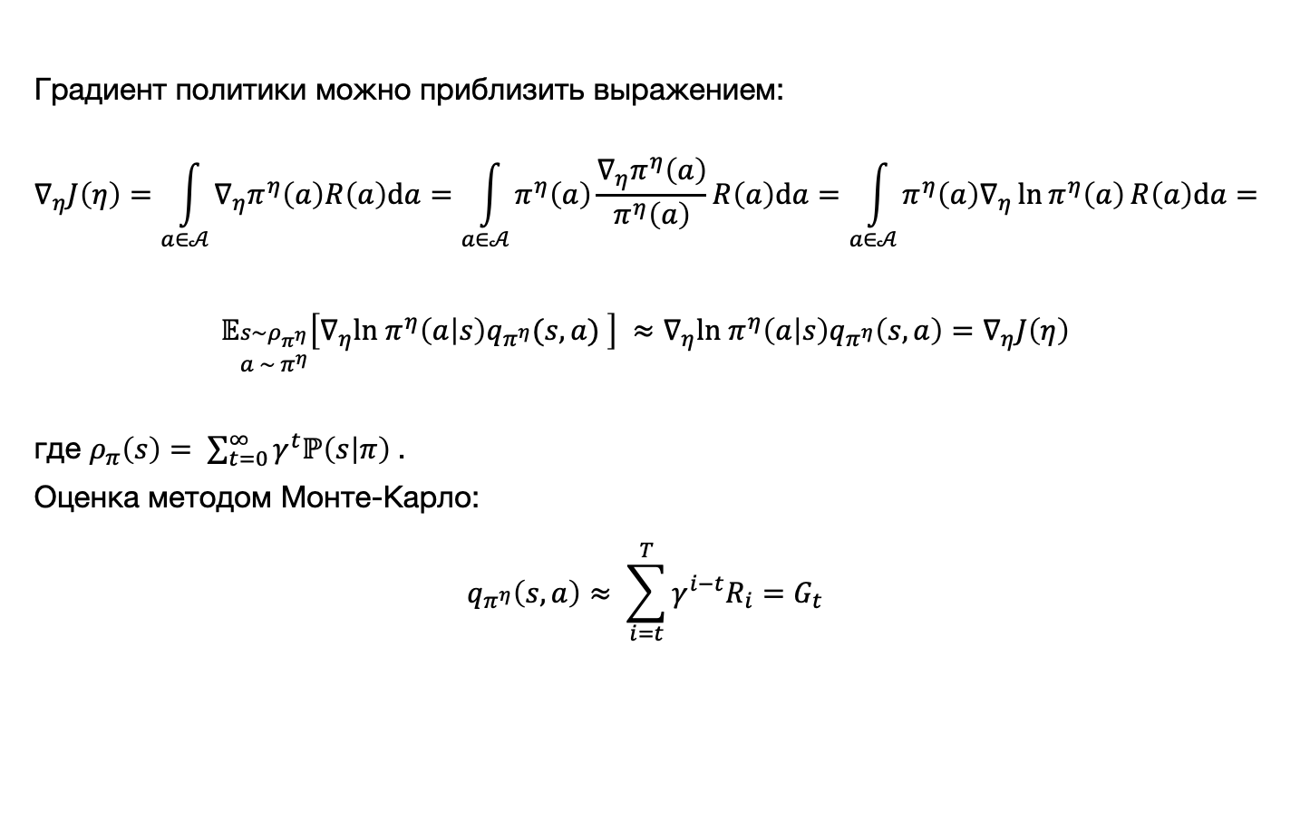
Policy gradient theorem
Градиент политики можно приблизить выражением:
$$∇_{η}J\left(η\right)=\int_{a∈𝒜}{∇_{η}π^{η}\left(a\right)R\left(a\right)da}=\int_{a∈𝒜}{π^{η}\left(a\right)\frac{∇_{η}π^{η}\left(a\right)}{π^{η}\left(a\right)}R\left(a\right)da}=\int_{a∈𝒜}{π^{η}\left(a\right)∇_{η}\ln{π^{η}\left(a\right)}R\left(a\right)da}=$$
$$𝔼_{\begin{aligned}s\sim ρ_{π^{η}} \\ a \sim π^{η}\end{aligned}}\left[∇_{η}ln π^{η}\left(a | s\right)q_{π^{η}}(s, a) \right] ≈∇_{η}ln π^{η}\left(a | s\right)q_{π^{η}}\left(s, a\right)=∇_{η}J\left(η\right)$$
где $ρ_{π}\left(s\right)= \sum_{t=0}^{∞}{γ^{t}ℙ\left(s | π\right)}$.
Оценка методом Монте-Карло:
$$q_{π^{η}}\left(s, a\right)≈ \sum_{i=t}^{T}{γ^{i−t}R_{i}=G_{t}}$$

Slide 26
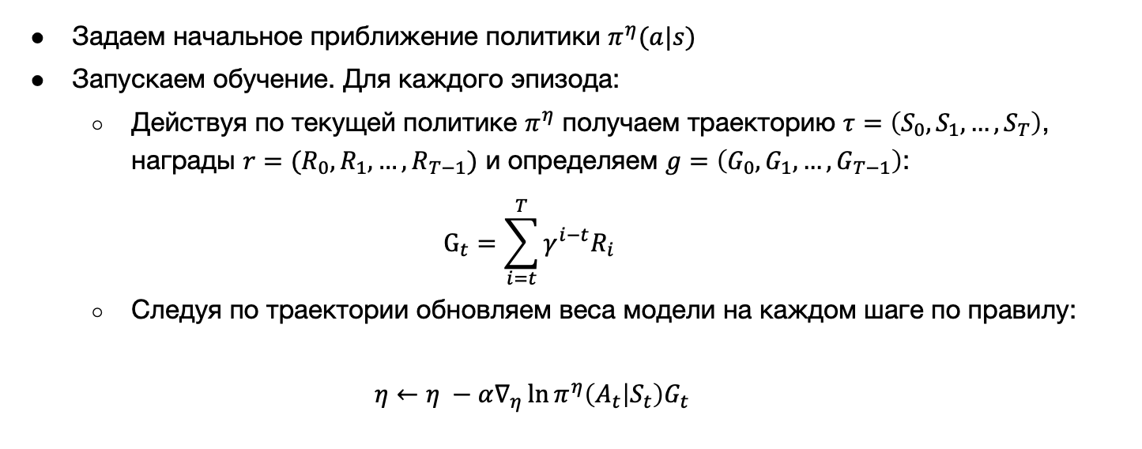
REINFORCE - алгоритм
Задаем начальное приближение политики $π^{η}(a|s)$
Запускаем обучение. Для каждого эпизода:
Действуя по текущей политике $π^{η}$ получаем траекторию $τ=\left(S_{0}, S_{1}, …, S_{T}\right)$, награды $r=(R_{0},R_{1},…, R_{T−1})$ и определяем $g=\left(G_{0},G_{1},…, G_{T−1}\right)$:
$$G_{t}=\sum_{i=t}^{T}{γ^{i−t}R_{i} }$$
Следуя по траектории обновляем веса модели на каждом шаге по правилу:
$$η←η −α∇_{η}\ln{π^{η}\left(A_{t} | S_{t}\right)G_{t}}$$

Slide 27
достоинства и недостатки
Disadvantages
Advantages

Slide 28
REINFORCE – достоинства и недостатки
On-policy
Не можем использовать Experience replay
Не устойчив;
Сходится к локальному минимуму
Непрерывное пространство действий
Обучаем сразу политику
Disadvantages
Advantages

Slide 29
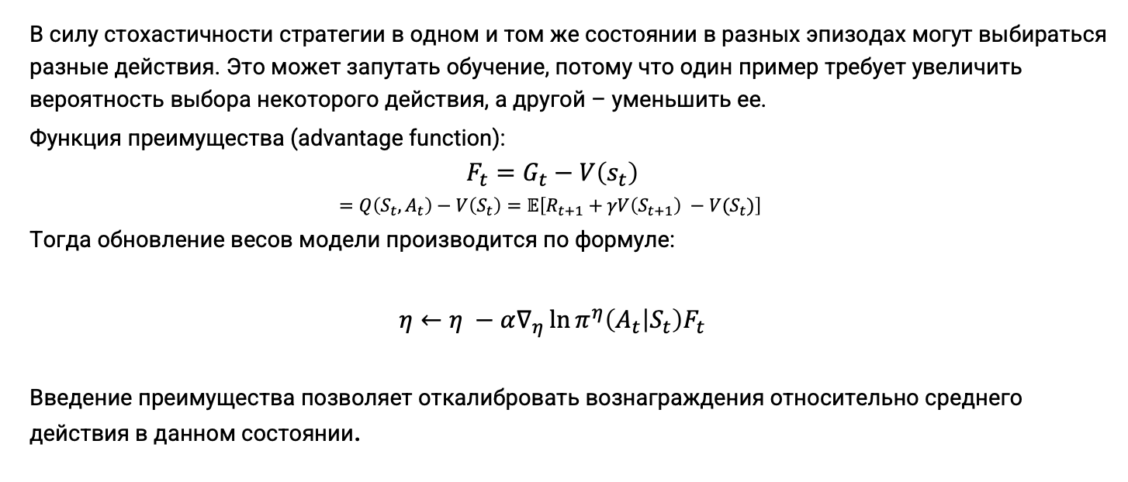
Advantage REINFORCE
В силу стохастичности стратегии в одном и том же состоянии в разных эпизодах могут выбираться разные действия. Это может запутать обучение, потому что один пример требует увеличить вероятность выбора некоторого действия, а другой – уменьшить ее.
Функция преимущества (advantage function):
$$F_{t}=G_{t}−V\left(s_{t}\right)$$
$$=Q\left(S_{t}, A_{t}\right)−V\left(S_{t}\right)=𝔼\left[R_{t+1}+γV\left(S_{t+1}\right) −V(S_{t})\right]$$
Тогда обновление весов модели производится по формуле:
$$η←η −α∇_{η}\ln{π^{η}\left(A_{t} | S_{t}\right)F_{t}}$$
Введение преимущества позволяет откалибровать вознаграждения относительно среднего действия в данном состоянии.

Slide 30
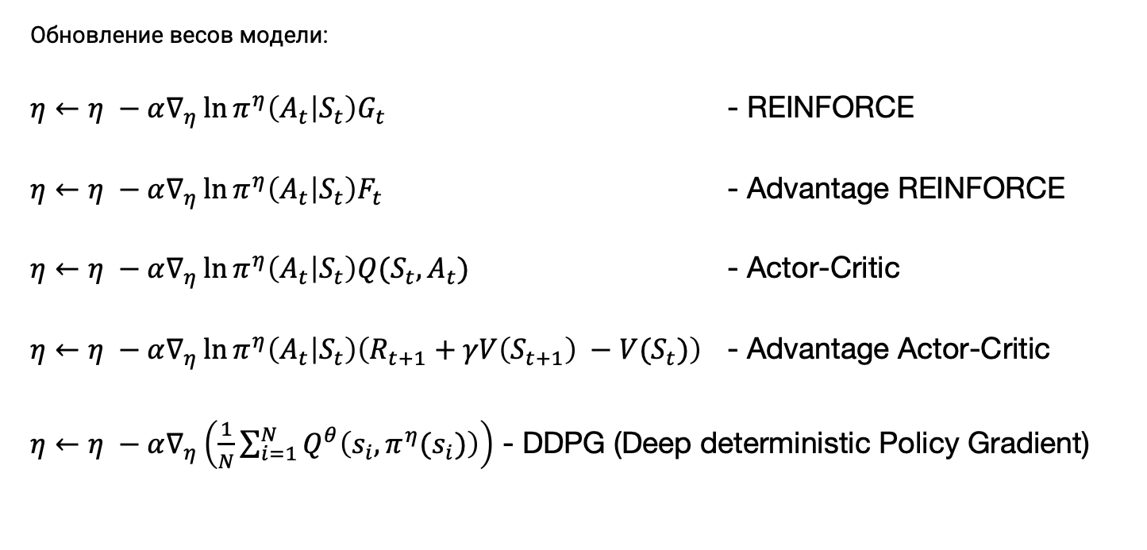
Дальнейшие улучшения
Обновление весов модели:
$η←η −α∇_{η}\ln{π^{η}\left(A_{t} | S_{t}\right)G_{t}}$ - REINFORCE
$η←η −α∇_{η}\ln{π^{η}\left(A_{t} | S_{t}\right)F_{t}}$ - Advantage REINFORCE
$η←η −α∇_{η}\ln{π^{η}\left(A_{t} | S_{t}\right)Q(S_{t}, A_{t})}$ - Actor-Critic
$η←η −α∇_{η}\ln{π^{η}\left(A_{t} | S_{t}\right)\left(R_{t+1}+γV\left(S_{t+1}\right) −V(S_{t})\right)}$ - Advantage Actor-Critic
$η←η −α∇_{η}\left(\frac{1}{N}\sum_{i=1}^{N}{Q^{θ}\left(s_{i}, π^{η}(s_{i})\right)}\right)$ - DDPG (Deep deterministic Policy Gradient)

Slide 31
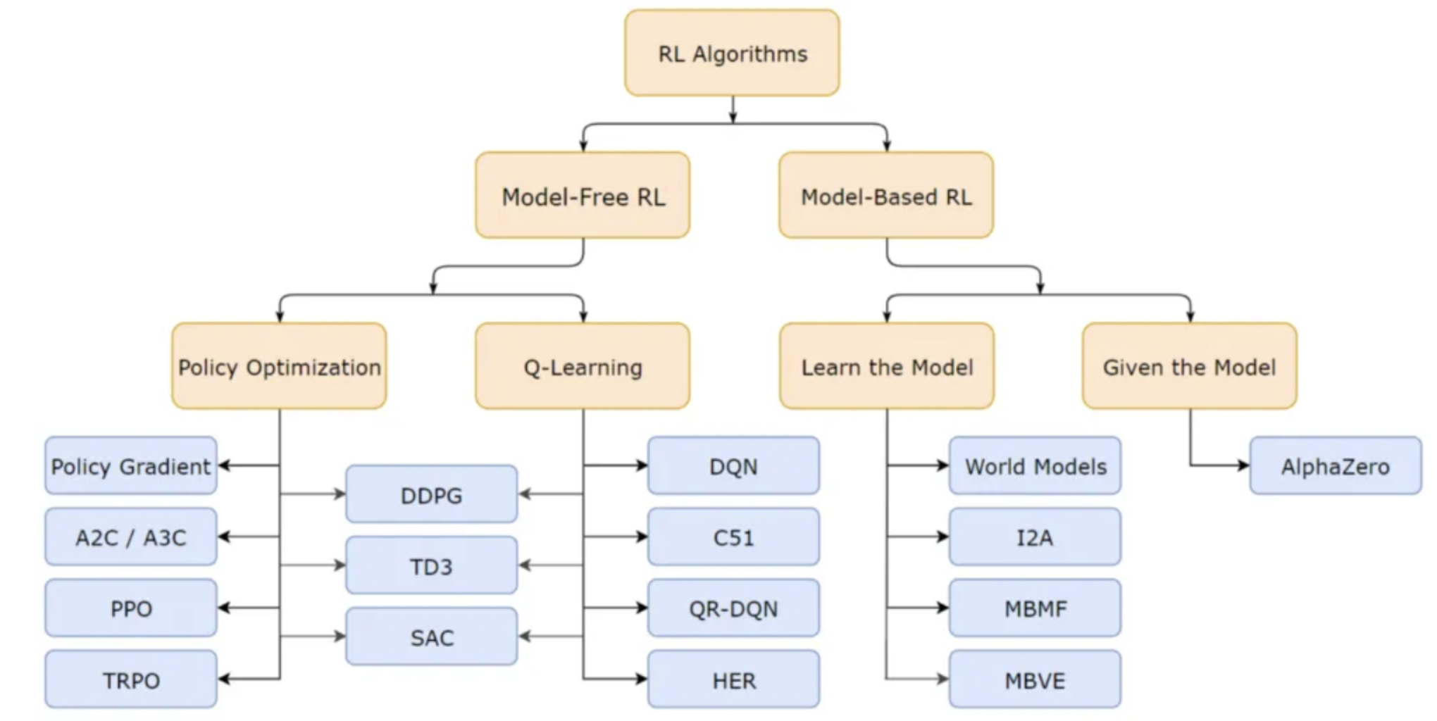
Algorithms

Slide 32
Алгоритм PPO PG -> NPG -> TRPO -> PPO

Slide 33
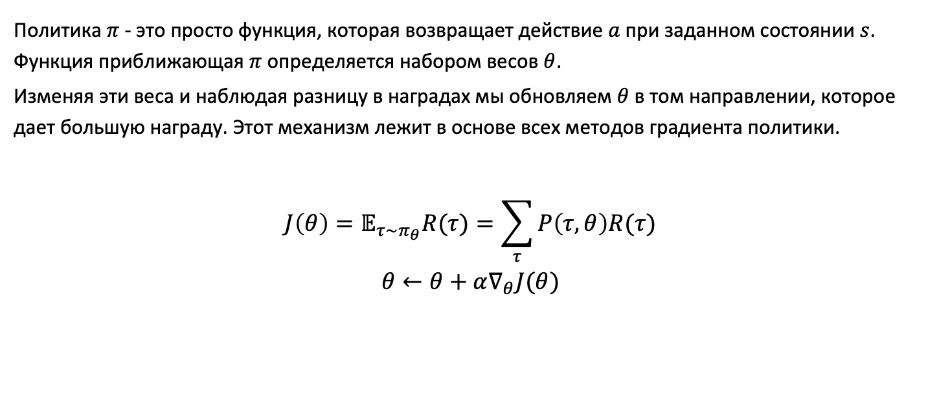
Policy Gradient (PG)
Политика $π$ - это просто функция, которая возвращает действие $a$ при заданном состоянии $s$. Функция приближающая $π$ определяется набором весов $θ$.
Изменяя эти веса и наблюдая разницу в наградах мы обновляем $θ$ в том направлении, которое дает большую награду. Этот механизм лежит в основе всех методов градиента политики.
$$J\left(θ\right)=𝔼_{τ\sim π_{θ}}R(τ)=\sum_{τ}{P\left(τ,θ\right)R(τ)}$$
$$θ←θ+α∇_{θ}J(θ)$$

Slide 34
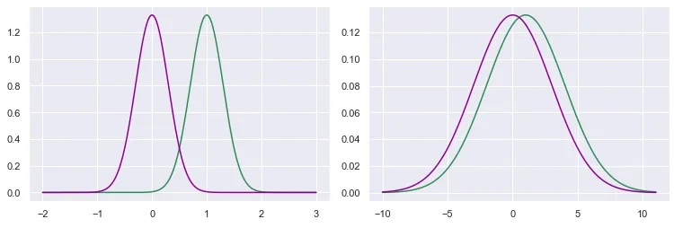

Policy Gradient (PG) - проблемы
Хотя у нас есть вознаграждение и направление обновления, мы не знаем, на какую величину обновлять политику. Выбор правильной скорости обучения $α$ представляет собой гиперпараметр задачи.
Мы можем вычислить только евклидово расстояние для обновления.
Пример – одинаковое евклидово расстояние между моделями, но изменения в политике – разные.

Slide 35
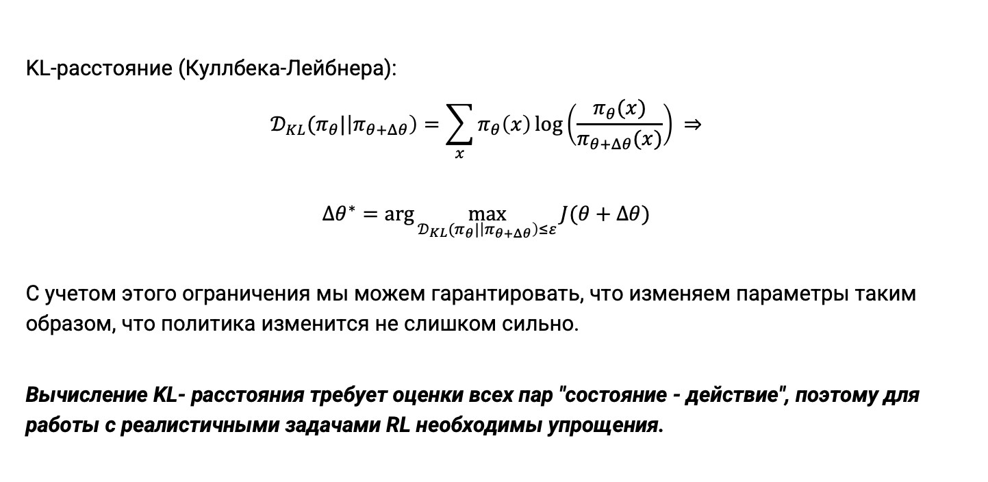
Natural Policy Gradient (NPG)
KL-расстояние (Куллбека-Лейбнера):
$$𝒟_{KL}(π_{θ}|\left|π_{θ+Δθ}\right)=\sum_{x}{π_{θ}\left(x\right)\log\left(\frac{π_{θ}(x)}{π_{θ+Δθ}(x)}\right) }⇒$$
$$Δθ^{∗}=\arg{\max_{𝒟_{KL}(π_{θ}|\left|π_{θ+Δθ}\right)≤ε}{J(θ+Δθ)}}$$
С учетом этого ограничения мы можем гарантировать, что изменяем параметры таким образом, что политика изменится не слишком сильно.
Вычисление KL- расстояния требует оценки всех пар "состояние - действие", поэтому для работы с реалистичными задачами RL необходимы упрощения.

Slide 36
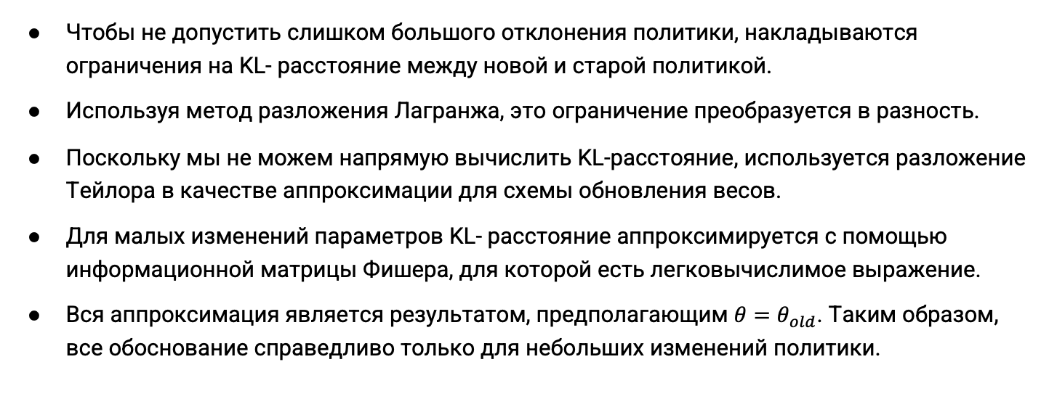
Natural Policy Gradient (NPG) - ограничения
Чтобы не допустить слишком большого отклонения политики, накладываются ограничения на KL- расстояние между новой и старой политикой.
Используя метод разложения Лагранжа, это ограничение преобразуется в разность.
Поскольку мы не можем напрямую вычислить KL-расстояние, используется разложение Тейлора в качестве аппроксимации для схемы обновления весов.
Для малых изменений параметров KL- расстояние аппроксимируется с помощью информационной матрицы Фишера, для которой есть легковычислимое выражение.
Вся аппроксимация является результатом, предполагающим $θ=θ_{old}$. Таким образом, все обоснование справедливо только для небольших изменений политики.

Slide 37
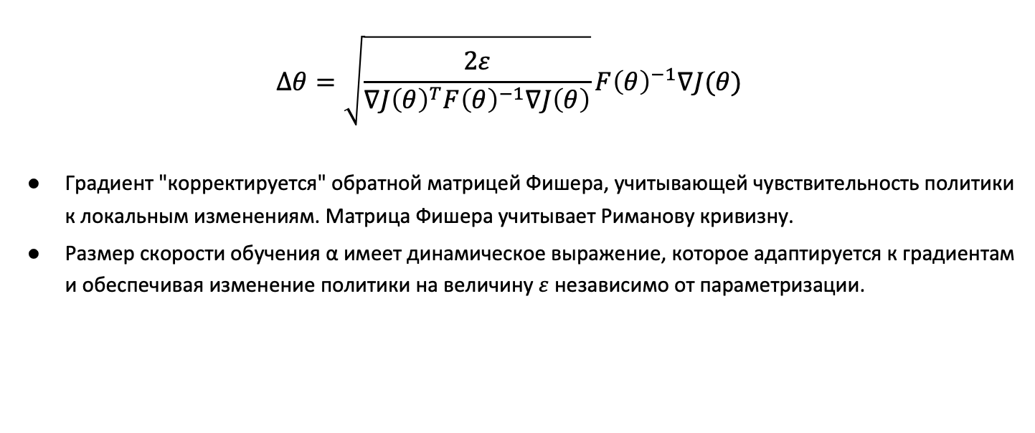
Natural Policy Gradient (NPG)
$$Δθ=\sqrt{\frac{2ε}{∇J{\left(θ\right)}^{T}F{\left(θ\right)}^{−1}∇J\left(θ\right)}}F{\left(θ\right)}^{−1}∇J(θ)$$
Градиент "корректируется" обратной матрицей Фишера, учитывающей чувствительность политики к локальным изменениям. Матрица Фишера учитывает Риманову кривизну.
Размер скорости обучения α имеет динамическое выражение, которое адаптируется к градиентам и обеспечивая изменение политики на величину $ε$ независимо от параметризации.

Slide 38
Natural Policy Gradient (NPG) - проблемы
Разложение Тейлора дает локальную аппроксимацию до второго порядка. В связи с этим оцениваемый гессиан может не быть положительно определенным. На практике естественные градиентные методы являются численно хрупкими и не всегда дают стабильные результаты.
Информационная матрица Фишера занимает пространство |θ|⋅|θ|. Рассмотрим нейронную сеть со 100 000 параметрами – можно ожидать, что 10-миллиардная матрица на ноутбуке не вычислится. Кроме того, вычисление обратной матрицы – операция сложности O(N³), что довольно утомительно для нашего примера. Таким образом, для глубоких методов RL NPG обычно выходят за пределы как памяти, так и вычислительных возможностей.
NPG не проверяет, действительно ли обновление весов дает улучшение политики.

Slide 39
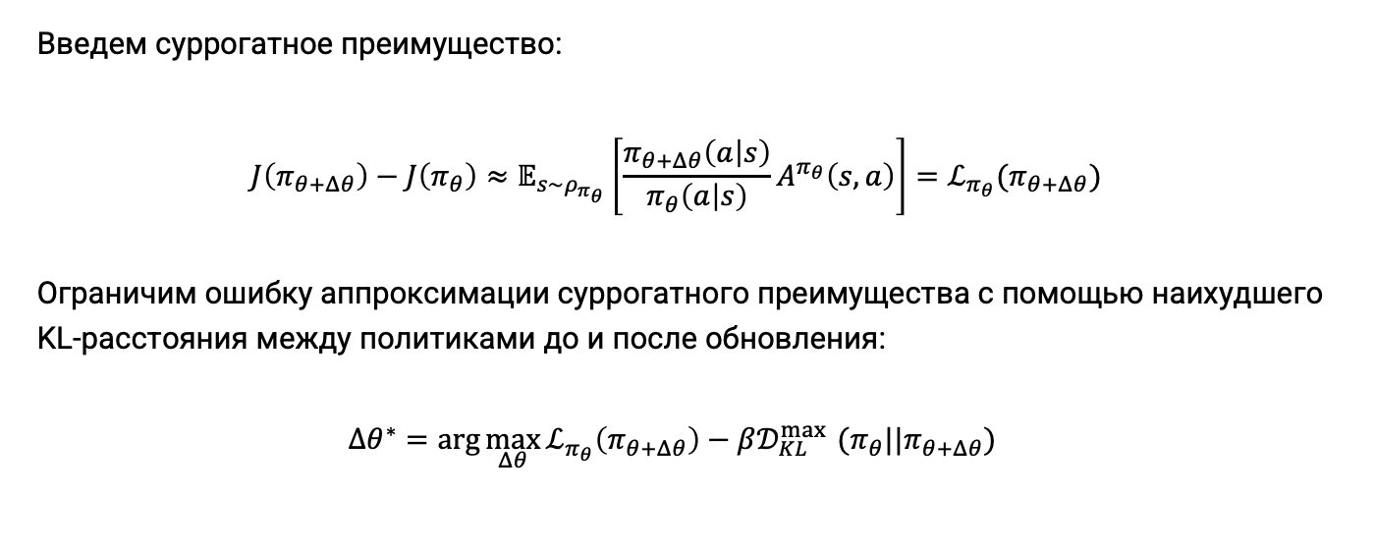
Trust Region Policy Optimization (TRPO)
Введем суррогатное преимущество:
$$J\left(π_{θ+Δθ}\right)−J\left(π_{θ}\right)≈𝔼_{s\sim ρ_{π_{θ}}}\left[\frac{π_{θ+Δθ}\left(a | s\right)}{π_{θ}\left(a | s\right)}A^{π_{θ}}\left(s, a\right)\right]=ℒ_{π_{θ}}(π_{θ+Δθ})$$
Ограничим ошибку аппроксимации суррогатного преимущества с помощью наихудшего KL-расстояния между политиками до и после обновления:
$$Δθ^{∗}=\arg{\max_{Δθ}{ℒ_{π_{θ}}\left(π_{θ+Δθ}\right)−β𝒟_{KL}^{\max{ }}(π_{θ}||π_{θ+Δθ}) }}$$

Slide 40
Trust Region Policy Optimization (TRPO) - проблемы
TRPO все равно не справляется с большими матрицами Фишера, даже если их не нужно инвертировать.
Оптимизация второго порядка выполняется медленно - практическая реализация TRPO основана на ограничениях и требует вычисления матрицы Фишера.
Мы не можем воспользоваться преимуществами стохастических градиентных оптимизаторов (первого порядка), таких как ADAM.
TRPO достаточно трудно объяснить, реализовать и отладить. Когда обучение не дает желаемых результатов, бывает сложно определить в чем проблема.

Slide 41
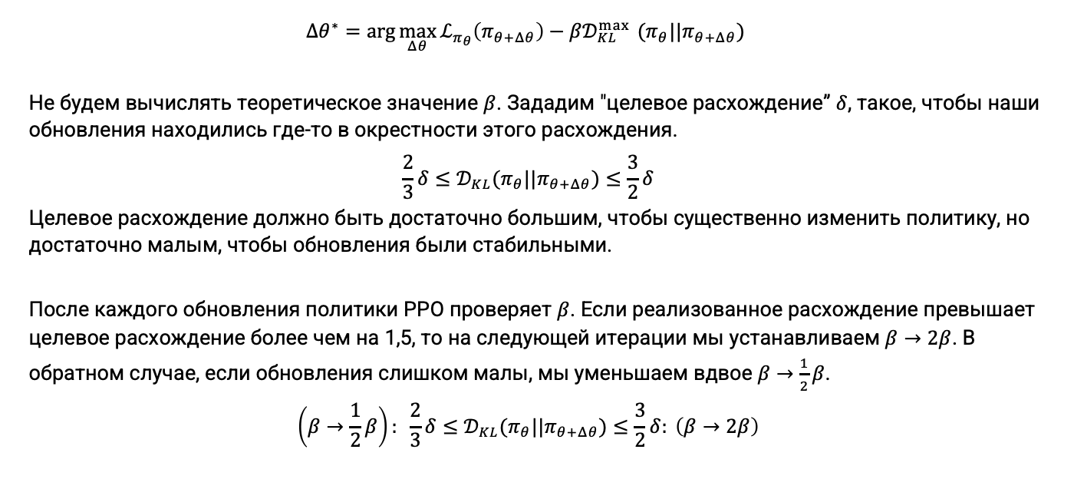
Proximal Policy Optimization (PPO)
$$Δθ^{∗}=\arg{\max_{Δθ}{ℒ_{π_{θ}}\left(π_{θ+Δθ}\right)−β𝒟_{KL}^{\max{ }}(π_{θ}||π_{θ+Δθ}) }}$$
Не будем вычислять теоретическое значение $β$. Зададим "целевое расхождение” $δ$, такое, чтобы наши обновления находились где-то в окрестности этого расхождения.
$$\frac{2}{3}δ≤𝒟_{KL}(π_{θ}||π_{θ+Δθ})≤\frac{3}{2}δ$$
Целевое расхождение должно быть достаточно большим, чтобы существенно изменить политику, но достаточно малым, чтобы обновления были стабильными.
После каждого обновления политики PPO проверяет $β$. Если реализованное расхождение превышает целевое расхождение более чем на 1,5, то на следующей итерации мы устанавливаем $β→2β$. В обратном случае, если обновления слишком малы, мы уменьшаем вдвое $β→\frac{1}{2}β$.
$$\left(β→\frac{1}{2}β\right): \frac{2}{3}δ≤𝒟_{KL}(π_{θ}||π_{θ+Δθ})≤\frac{3}{2}δ: \left(β→2β\right)$$

Slide 42
Практика

Slide 43
Практика
1. | Реализовать алгоритм REINFORCE
2. | Реализовать алгоритм Advantage REINFORCE

Slide 44
Список материалов для изучения
PPO algorithm
PPO from scratch with PyTorch
Reinforcement Learning frameworks
Список ресурсов
Лю Ю. (Х.) Обучение с подкреплением на PyTorch: сборник рецептов / пер. с англ. А. А. Слинкина. – М.: ДМК Пресс, 2020. – 282 с.
Недостатки/неудачи обучения с подкреплением
Обзор алгоритмов и их недостатков
Особенности основных алгоритмов
Эволюционные стратегии в RL

Slide 45

Вопросы?
Ставим “+”,
если вопросы есть
Ставим “–”,
если вопросов нет

Slide 46
Рефлексия

Slide 47
Цели вебинара
1. | Задачи с непрерывным пространством действий
2. | Алгоритм REINFORCE
3. | Пути улучшения REINFORCE

Slide 48
Заполните, пожалуйста,
опрос о занятии
по ссылке в чате

Slide 49
Cледующие вебинары
Спасибо за внимание!
Actor-Critic алгоритм
Игорь Стурейко
Руководитель курсов: Reinforcement Learning, ML Professional, ML Basic, MLOps, FinML
Teamlead, главный инженер проекта,
Физический факультет МГУ, PhD теоретическая физика
Опыт:
Более 15 лет занимался прикладной математикой и мат моделированием
(Data Scientist) (Python, С++) в НИИ ПАО Газпром
@stureiko (TG)
LinkedIn: igor-stureiko
@rl_fintech (Мой канал о моделях в бизнесе)

